Slide 1
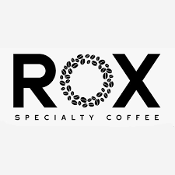
LIDERSHIPULUI ÎN CADRUL ORGANIZAȚIEI STUDIU DE CAZ ROX SPECIALTY COFFEE
Autori:
Dărăbuș Naomi Estera Corina
Horț (căs. Mureșan) Anamaria Alina
Prof coordonator:
Pop Izabela

Slide 2
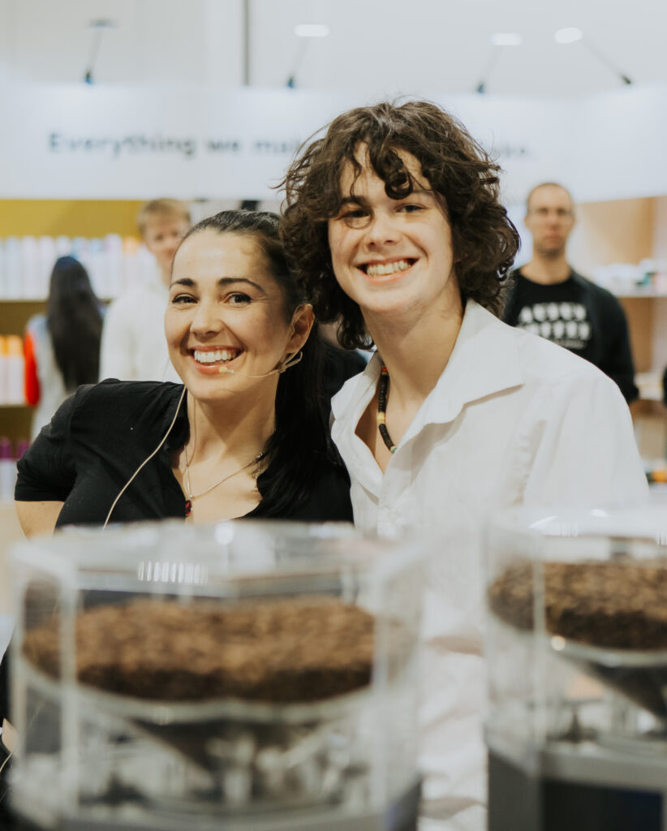
INTRODUCERE:
Leadershipul este important în orice fel de afacere, fie că vorbim despre companii mari, organizații non-profit sau afaceri mici, cum ar fi o cafenea.
Conceptul de leadership se referă la capacitatea unei persoane de a influența și ghida membrii unei organizații pentru a atinge obiectivele stabilite. Diverse teorii și modele au fost dezvoltate pentru a explica natura și rolul leadershipului în organizații.
"Liderii eficienți, sunt cei care pot inspira oamenii să-și realizeze potențialul personal și colectiv, sunt adesea factorul decisiv între o companie care este bună în ceea ce face și obținerea măreției."
Competiția de la Milano

Slide 3
Leadership-ul în IMM-uri de Succes
Leadership-ul într-o afacere mică, cum este o cafenea, pornește de la antreprenor sau manager. Această persoană are rolul esențial de a seta tonul și direcția pentru întreaga echipă.
Antreprenorul, care de cele mai multe ori ocupă și rolul de manager este omul care poartă cea mai mare responsabilitate pentru felul în care se descurcă compania. De el depinde productivitatea, disciplina, creativitatea și angajamentul celor din organizație.
Unii manageri au abilități înnăscute de leadership, dar cei mai mulți au nevoie să le învețe și să le dezvolte pentru a putea progresa, atât ei, cât și echipele pe care le conduc.

Slide 4
1. Viziune și Misiune
Managerul trebuie să aibă o viziune clară și să stabilească misiunea cafenelei. Aceasta include definirea valorilor fundamentale și a obiectivelor.
Misiunea și viziunea cafenelei ROX constă în atingerea mai multor obiective:
Primul obiectiv este acela de a educa fiecare client despre cafeaua de specialitate, inclusiv despre metodele de prăjire, procesare, notele de degustare și tehnicile precise de preparare.
Motto-ul cafenelei ROX este „Never drink bad coffee”/ .., iar accentul este pus pe o cafea pregatită corect de către personalul calificat. Managerul considerând ca o cafea bună se bea fără zahăr și sirop, dacă este pregătită corect. De asemenea, se acordă o importanță deosebită modului în care clienții sunt primiți în momentul intrării lor în cafenea, acest lucru oferind o experiență unică prin intermediul unui personal foarte primitor.

Slide 5
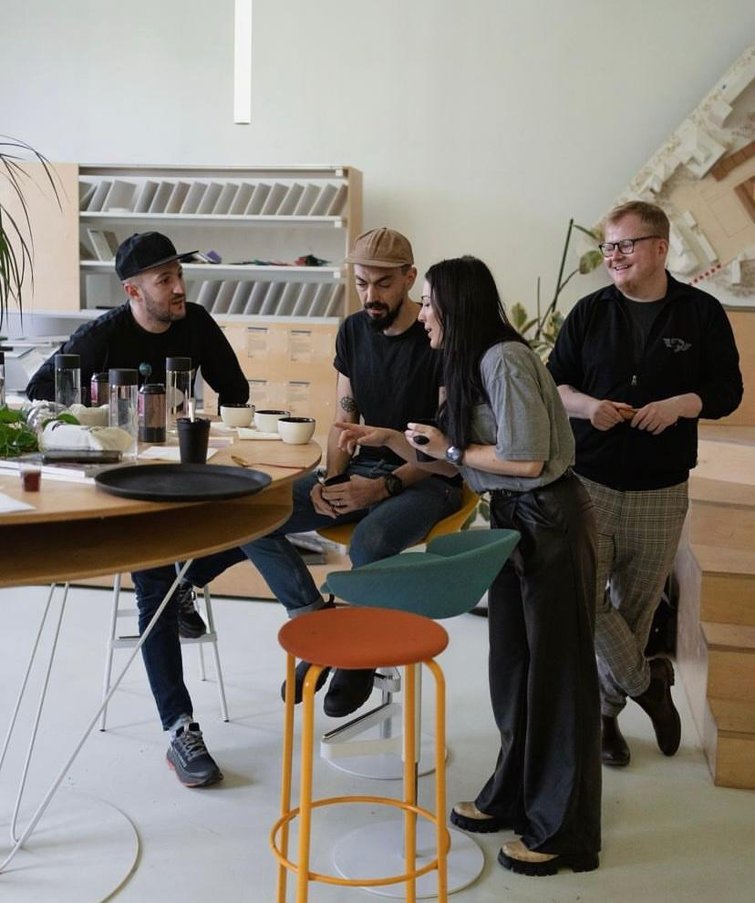
2. Comunicare Eficientă
Leadership-ul începe cu o comunicare clară și eficientă. Managerul trebuie să fie capabil să transmită așteptările, obiectivele și feedback-ul într-un mod care să inspire și să motiveze echipa.
La ROX comunicarea se face direct organizația având ca stil de conducere stilul democratic, dar fără participarea angajaților în luarea decizilor.
Principalele avantaje pentru care cafeneaua ROX a adoptat stilul democratic sunt :
Încurajarea colaborării dintre angajați care duce către o implicare mai mare a acestora; Membrii echipei simt că părerile lor contează , astfel încrederea crește, de ambele părți;
Modificările sunt acceptate cu ușurință datorită implicării membrilor echipei;
Romanian Comandante Championship.

Slide 6
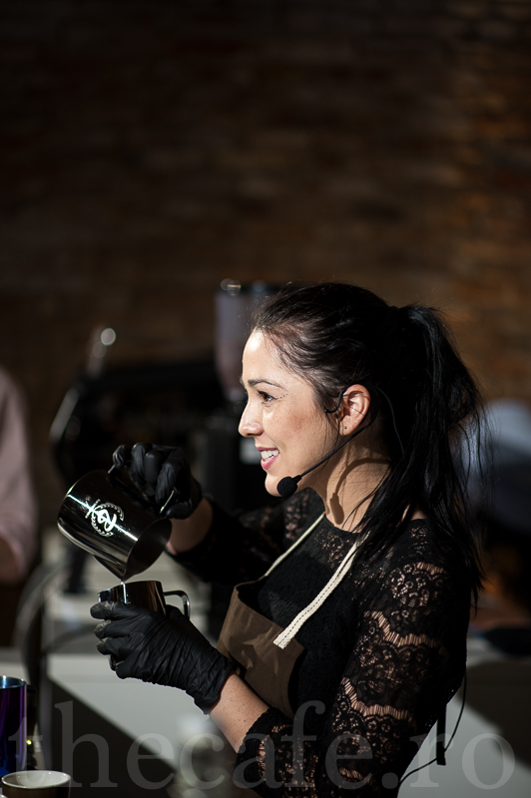
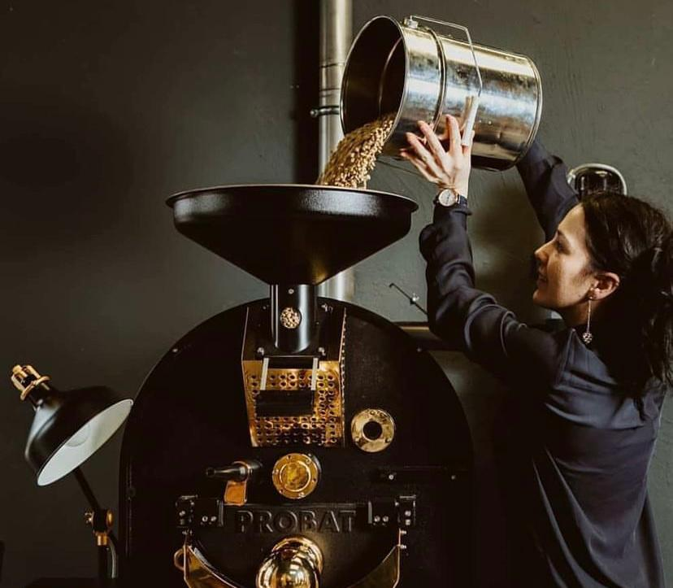
3. Exemplu Personal
Liderul trebuie să fie un model de urmat pentru echipă, demonstrând prin acțiunile sale etica muncii, integritatea și pasiunea pentru afacere. Angajații tind să urmeze exemplul liderului, așa că este esențial ca acesta să arate angajament și dedicare.
Delia Avram, persoana responsabila pentru deschiderea cafenelei ROX, nu era o împătimită a cafelei înainte de a gusta pentru prima dată o cafea de specialitate în 2014, atunci când, s-a decis împreună cu un prieten să comande o astfel de băutura într-o cafenea cunoscută din Bucureşti. S-a îndrăgostit de acea cafea şi aşa a început aventura ei în lumea cafelei.
Anii au trecut, premile castigate s-au înmultit și totul a culminat cu deschiderea propriei cafenele în orașul natal care îi poartă numele ROX (nume provenit de la prenumele Rozana) și a propriei prăjitorii - Arusha -
Gustatory, Marea Britanie

Slide 7
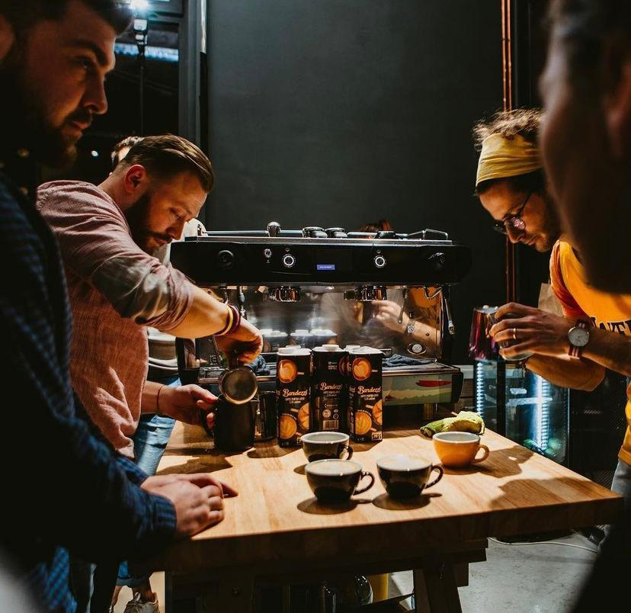
4. Selecția și Dezvoltarea Echipei
Leadership-ul include recrutarea și dezvoltarea angajaților. Alegerea persoanelor potrivite și investirea în formarea și creșterea lor profesională sunt esențiale pentru succesul pe termen lung al cafenelei.
Metoda de leadership adoptată de managerul cafenelei ROX implică recrutarea candidaților fără experiență în domeniul cafelei de specialitate și instruirea acestora prin sesiuni individuale, predate chiar de ea. Ea consideră că este mai eficient ca angajații să învețe corect de la început și să își formeze obiceiuri bune, decât să corecteze greșelile ulterior. Datorită lipsei de experiență, noii angajați încep cu un salariu minim, care urmează să crească pe măsură ce dobândesc competențe și experiență.
Curs Latte-Art.

Slide 8
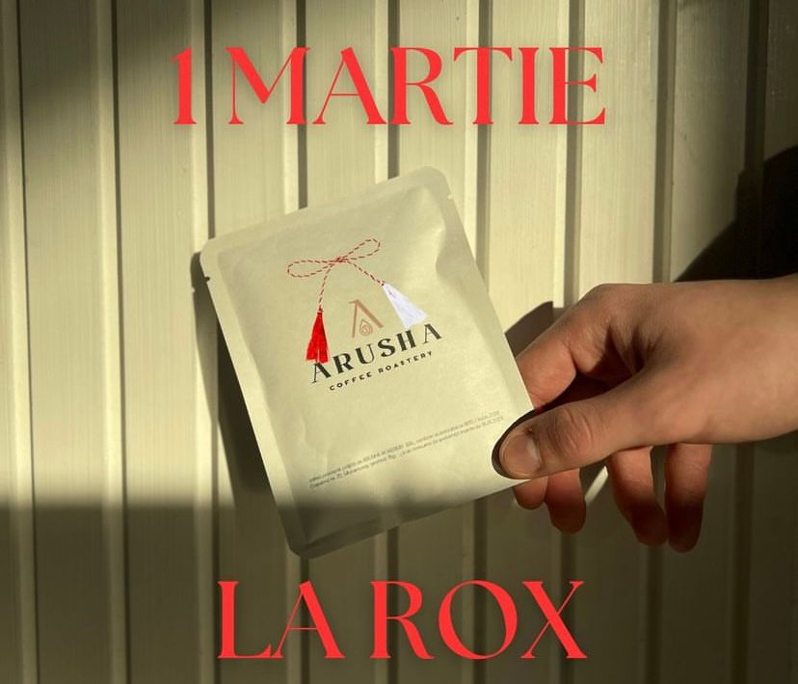
5.Adaptabilitate și Inovație
Liderul trebuie să fie deschis la schimbări și inovații, adaptând strategii și practici pentru a răspunde nevoilor în continuă schimbare ale pieței și ale clienților.
Introducerea de Produse Noi - Cafeneaua ROX a început cu o gamă restrânsă de produse, pe care a diversificat-o ulterior adăugând: ceaiuri de specialitate, băuturi sănătoase vegane și cafea fără cofeină.
Feedback de la Clienți - Acesta se obține atât direct, cât și prin intermediul rețelelor de socializare, organizând sondaje de opinie pe diverse teme.
Marketing Creativ – Reels-uri care includ degustări de cafea și cafea gratuită acordată clienților după participarea personalului la diverse competiții. În acest fel, clienții pot încerca diverse origini de cafea, fiind și o metodă de fidelizare a clientelei deja formate.
Formarea Continuă a Personalului – Înscrierea și pregătirea acestora pentru diverse competiții naționale și internaționale.
Flexibilitate în Meniu - Consta în adăugarea de: cafea fără cofeină, lapte fără lactoză, lapte vegetal, deserturi vegane, băuturi vegane și sucuri fără adaos de zahăr.

Slide 9
6. Gestionarea Resurselor
Un lider eficient gestionează resursele afacerii – inclusiv timpul, banii și materialele – într-un mod care optimizează eficiența și profitabilitatea.
In ceea ce priveste timpul, programul cafenelei ROX este diferit față de celelalte cafenele din oraș. Cafeneaua este deschisă în majoritatea zilelor libere acordate de către stat, oferind astfel un avantaj competitiv care se concretizează în încasări suplimentare. Angajații au un program de muncă adaptabil în funcție de situația și nevoile acestora, lucru care compensează faptul că lucrează în zilele libere oferite de stat. Un alt avantaj constă în faptul că sunt remunerați dublu.
Pentru o gestionare eficientă a resurselor, managerul de la Rox a implementat numeroase schimbări de la deschiderea cafenelei până în prezent: schimbarea furnizorilor care nu corespundeau standardelor de calitate dorite, modernizarea echipamentului, adaptarea la preferințele clienților, lărgirea gamei de produse și diversificarea meniului.
Interviu the coffeevine, Amsterdam.

Slide 10
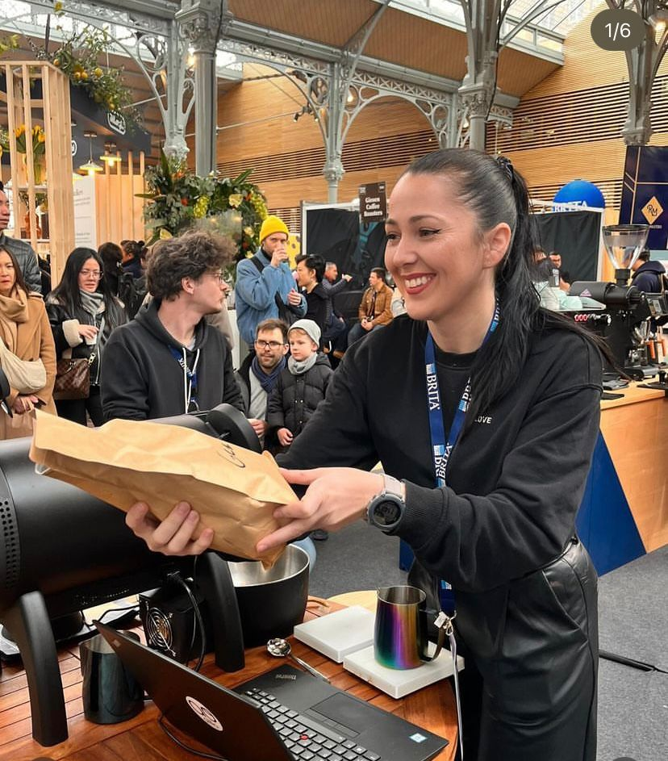
7. Implicarea în Comunitate
Pentru a construi o relație solidă cu clienții și a dezvolta o bază loială de clienți, liderul trebuie să se implice activ în comunitate și să creeze o legătură puternică cu clienții.
Managerul de la ROX face voluntariat și oferă gratuit cursuri de pregătire și inițiere în lumea cafelei. Această implicare în comunitate îi oferă numeroase oportunități și consolidează relația cu viitorii clienți. Nu de puține ori, managerul a angajat oameni din această comunitate unde face voluntariat.
Printre oportunități se numără organizarea de evenimente private, precum nunți, botezuri și zile de naștere, dar și evenimente publice, cum ar fi stand-up-uri, concerte, piese de teatru și festivaluri.
Pe lângă venitul suplimentar adus de aceste evenimente, ele sunt folosite și pentru consolidarea relațiilor dintre angajați. Managerul de la ROX trimite perechi de angajați să se ocupe de standuri și de prepararea produselor, promovând astfel colaborarea și camaraderia în echipă.
Competitia din Paris “Roast Masters”.

Slide 11
Chestionar:
Care dintre următoarele abilități crezi ca este cea mai importanta pentru un lider de cafenea?
Care dintre următoarele abilități crezi ca este cea mai importanta pentru un lider de cafenea?
Crezi că un lider ar trebui sa fie mereu prezent în linia întâi (la tejghea)?
Consideri că un lider trebuie să fie prezent în cafenea în permanență?
Crezi că un lider ar trebui să fie și un barista experimentat?
Cum ar trebui să fie relația lider și restul echipei într-o cafenea?
Preferi un lider care să mai fie mai mult un mentor sau un director strict?
Ce fel de abordare crezi că este mai eficientă pentru un lider în rezolvarea conflictelor în echipa?
Preferi un lider care să mai fie mai mult un mentor sau un director strict?
Crezi că un lider ar trebui să cunoască toți clienții fideli pe nume?
Cât de des ar trebui să organizeze liderul intâlniri de echipa?

Slide 12
Concluzii
Leadership-ul eficient într-o organizație implică capacitatea de a inspira și motiva echipa, de a comunica clar obiectivele și de a crea un mediu de lucru pozitiv. Un lider bun valorifică punctele forte ale echipei, gestionează resursele cu înțelepciune și promovează o cultură organizațională bazată pe respect și colaborare, asigurând astfel succesul și creșterea organizației.
Un lider eficient într-o cafenea inspiră și motivează echipa, asigură un serviciu excepțional pentru clienți și gestionează resursele eficient. Prin crearea unui mediu de lucru pozitiv și colaborativ, un astfel de lider contribuie la succesul și creșterea cafenelei.

Slide 13
Bibliografie
“Management & Organisational behavior”, Laurie J. Mullins, with Gill Christy, Eleventh edition;
https://humaninvest.ro/de-ce-chiar-si-firmele-mici-si-mijlocii-au-nevoie-de-manageri-cu-competente-de-leadership/
https://www.munteniacoffee.ro/misiune-viziune-valori/
https://www.instagram.com/rox.specialtycoffee?igsh=dHphM291NnBha3F2

